Slide 1
Avrupa Birliği ve Kalkınma Ajansları Hibe Programları Proje Yönetim Döngüsü
KATILIM KOBİ DANIŞMANLIK

Slide 2
Nelere değineceğiz?
Proje nasıl yazılır? – Proje fikrinin üretilmesinden başvuruya kadar tüm süreç
Birlikte proje yazma tecrübesi

Slide 3
Programın temel hedefi nedir?
AB ve Proje Döngüsü Yönetimi (Project Cycle Management) temel kavramları hakkında bilgi vermek,
PCM sürecinin tüm aşamalarını ve analizleri kavramak,
AB ve genel fon kaynaklarını ve işleyiş mekanizmasını aktarmak,
Uygulamalı proje geliştirme ve hazırlama tecrübesi kazanmak

Slide 4
I. Katılım Öncesi Mali Yardım (Hibeler)
II.Topluluk Programları
Hayat Boyu Eğitim ve Gençlik
Erasmus +
Rekabetçilik ve Yenilikçilik Programı (CIP)
III. Avrupa Yatırım Bankası Kredileri
IV. Kalkınma Ajansları

Slide 5
Katılım Öncesi Yardım Aracı (Instrument for Pre-accession Assistance - IPA)
IPA I Bileşenleri
Geçiş Dönemi Desteği ve Kurumsal Yapılanma
Sınır Ötesi İşbirliği
Bölgesel Kalkınma
İnsan Kaynaklarının Geliştirilmesi
Kırsal Kalkınma (IPARD)

Slide 6
IPA I kapsamında başarılı AB projelerinin kurumlara göre dağılımı
Kaynak: AB Bakanlığı

Slide 7
IPA II Dönemi – (2014- 2020)
Katılım Öncesi Yardım Aracı – IPA I’ in 2007-2013 yıllarını kapsayan ilk döneminde mali yardımların çerçevesini oluşturan beş bileşeni korunarak mali yardımlara yön verecek beş politika alanına dönüştürülmüştür.
Bu beş politika alanı içinde ise çeşitli başlıklar altında sektörler ve alt-sektörler belirlenerek Avrupa Birliği Bakanlığı ile birlikte konuyla ilgili Bakanlıkların sorumluluğuna verilmiştir.
İlgili sektör ve alt-sektörler altında yer alan proje faaliyetleri sektör sorumlusu kurumlar (lead institutions) tarafından koordine edilecektir.

Slide 8
IPA II öncelikli politika alanları ve sektörler

Slide 9
AB Topluluk Programları
Avrupa Birliği “Topluluk Programları” çok yıllı süre ile devam eden, AB üye ülkeleri, yeni üye ülkeler ve AB aday ülkeleri arasında topluluk politikalarına ilişkin farklı alanlardaki işbirliğini teşvik etmek amacıyla yürütülen faaliyetler bütünüdür.
Programların bütçesi ise katılımcı ülkeler tarafından yapılan ödemeler ve AB bütçesinden sağlanan tahsis ile oluşturulmaktadır.
Programların önemli bir bölümü için başvurular doğrudan Avrupa Komisyonu’ na gönderilmekte ve değerlendirme bağımsız uzmanlar tarafından yapılmaktadır.
Merkezi olmayan bazı programlar için ise katılımcı ülkede bulunan ulusal ajanslar yoluyla başvuru ve değerlendirme yapılmaktadır

Slide 10
Hayatboyu Öğrenme ve Gençlik Programları

Slide 11
Kalkınma Ajansları Hibe Destekleri

Slide 12
Kalkınma Ajansları Hibe Destekleri

Slide 13
Kalkınma Ajansları Hibe Destekleri

Slide 14
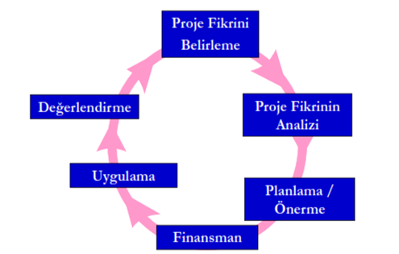
Hibe ve fonlardan faydalanmak üzere proje yönetim döngüsü nasıl tasarlanır?

Slide 15
Proje hazırlığı başlamadan önce
Finansman kaynağı programın incelenmesi: Finansman desteği sağlayan programın rehberinin/tebliğinin/yönetmeliğinin/planının incelenmesi çok önemlidir.
Program öncelikleri geliştirilmek istenilen proje ile örtüşüyor mu?
Proje uygulama takvimi sizin takviminizle uyuşuyor mu?
Finansman sağlanacak miktar sizin proje bütçe tahmininize uyuyor mu?
Başvuru Dokümanlarının İncelenmesi : Proje finansmanı sağlayan programlarda başvuran tüm projelerin aynı temelde değerlendirilmesi amacıyla, birbirini tamamlayan alt başlıklardan oluşan standart bir proje belgesi kullanılır. Bazıları zorunlu olmak üzere tamamlayıcı belgeler bu standart belgeye eklenir.

Slide 16
Proje Yönetim Döngüsü
ANALİZ
PLANLAMA
Problem analizi- Önemli
problemlerin, sınırların &
fırsatların belirlenmesi; sebep
& sonuç ilişkilerinin
saptanması
Paydaş analizi- Muhtemel
ana paydaşların kapasiteleri
değerlendirilerek belirlenmesi
Hedef analizi – Belirlenen
problemlerden çözümler
geliştirmek; sonuca götüren
yöntemler ile sonuçlar
arasındaki ilişkilerin
belirlenmesi
Strateji Analizi- Çözümler
elde etmek için farklı
stratejiler geliştirmek; en
uygun stratejiyi belirlemek
Mantıksal Çerçeve Matrisi
Proje yapısını tanımlamak,
kendi içerisindeki tutarlılığını
ve riskleri irdelemek;
ölçülebilir başarı göstergelerini
oluşturmak
Faaliyet planlaması
Her faaliyetin ne zaman gerçekleştirileceğini saptamak
Kaynak planlaması - hangi
kaynaklara ihtiyaç duyulacağının tespit edilmesi

Slide 17
Proje Yönetim Döngüsü

Slide 18
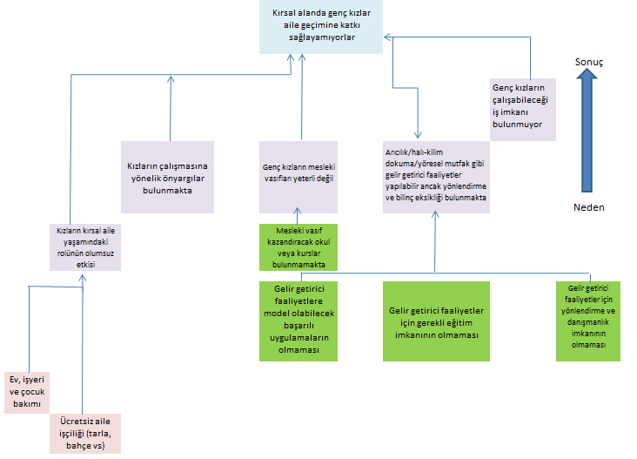
Örnek Problem Ağacı

Slide 19
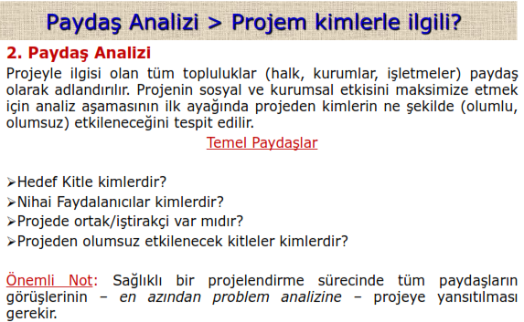

Slide 20
3. Hedef Analizi
Problem ağacını oluşturan negatif tespitler çözüme dönüştürülür
Olumlu gerçekleşmeler - hedefler - olarak ifade edilir. Hedef Ağacı elde edilir…

Slide 21
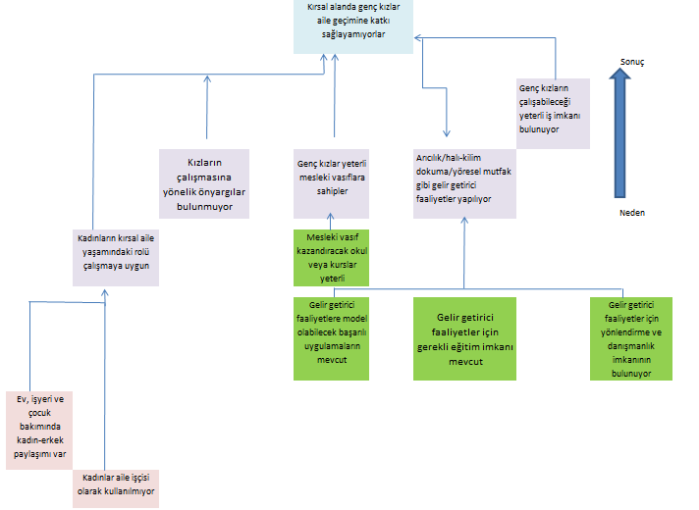
Örnek Hedef Ağacı

Slide 22
4. Strateji Analizi
Ortaya konacak kriterler ışığında hangi hedeflere odaklanılacağı ve hangi hedeflerden vazgeçileceğinin tespit edildiği analizdir. Temel kriterlere örnek:
Mali Kaynaklar
Yürütme mekanizmasının kapasitesi
Programlama strateji belgeleriyle uyum
Paydaşların atfettiği önem
Aciliyet
Sosyal kabul edilebilirlik
Aynı konudaki diğer projelerle etkileşim

Slide 23
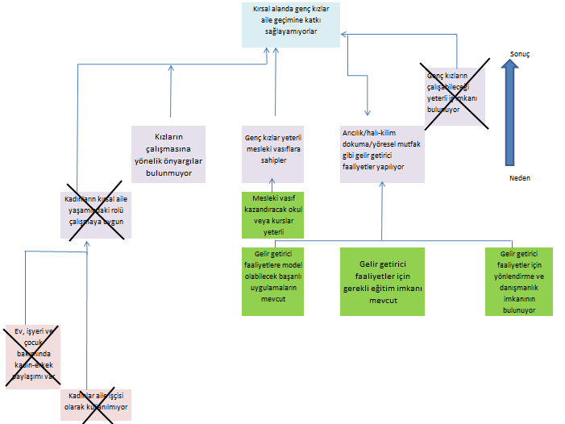
Strateji Analizi > Hedefime Nasıl Ulaşacağım?
Olumlama sayesinde proje kapsamında gerçekleştirilebilecek ölçekte hedefler belirlenir

Slide 26
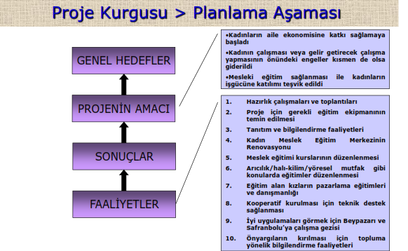
Örnek

Slide 27
Başarı Göstergeleri > Projemizin somut çıktıları/etkileri neler olacak?
Başarı göstergeleri nedir?
Proje amaçlarını operasyonel olarak ölçebilen, performans ölçüm olanağı sağlayan ve projenin her aşamada izlenmesine olanak sağlayan araçlardır. Her göstergeye ilişkin Nicelik, Nitelik, Zaman ve Yer konusunda bilgi içermelidir.
Ne işe Yararlar?
Genel Hedefin, Proje Amacının ve Sonuçların karakteristiklerini açıklığa kavuştururlar
Projeyi daha objektif bir şekilde yönetmeyi sağlarlar
Performans ölçümü, izleme ve değerlendirme için bir baz oluştururlar

Slide 28
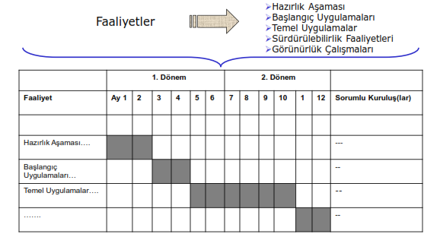
Faaliyet Planı

Slide 29
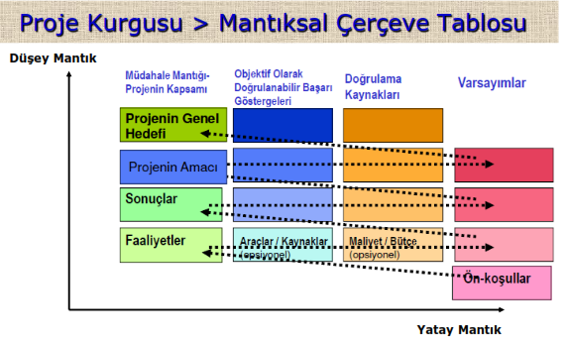
Mantıksal Çerçeve Tablosu

Slide 30
Mantıksal Çerçeve Tablosu

Slide 31
Örnek Mantıksal Çerçeve Tablosu
Proje Kurgusu | Başarı Göstergeleri | Doğrulama Kaynakları | Riskler-Varsayımlar
Genel Hedefler Kırsal alanda kadının ekonomik ve sosyal hayata kazandırılmasının sağlanması | * Çalışan ve ailesine gelir getiren faaliyetler bulunan kadın sayısında artış sağlandı * İşsizlik oranı azaldı * Ailelerin gelir seviyelerinde artış | * Hane başına milli gelir rakamı * Resmi ekonomik veriler * İşsizlik verileri
Özel Amaç Gelir getirici faaliyetleri ile kadının aile geçimine katkı sağlaması Meslek eğitimi ile kadının işgücüne katılımının teşvik edilmesi Kadının çalışması ve ailesine gelir getirmesi önündeki önyargıların giderilmesi | 20 kadın arıcılık ile gelir elde etmeye başladı * 20 kadın hali-kilim dokum ile gelir elde etmeye başladı * 20 kadın yöresel mutfak ürünlerini satarak kazanç elde ediyor * 20 kadın mesleki eğitim alarak istihdam edildi * Kadının çalışmasına karşı çıkanlarda azalma (çalışan kadınların aileleri) | * Arıcılıktan elde edilen geliri gösteren resmi veriler * Kayıtlı kadın istihdamı * Kadın işletmecilerin gelir beyanı * Kooperatif gelir beyanı | Varsayımlar-Riskler: * Hedef grubun projeye ilgi göstermesi * Genç kızların ailelerinin desteği * Arıcılığın yapılmasına destek olan doğal dengenin sürmesi * Ekonomik istikrarın sürmesi
Sonuçlar Kadınlar aile ekonomisine katkı sağlamaya başladı Kadının çalışmasının veya gelir getirecek çalışma yapmasının önündeki engeller kısmen de olsa giderildi Mesleki eğitim sağlanması ile kadınların iş gücüne katılımını teşvik edildi. | * Kadın meslek eğitim merkezi kuruldu * 20 kadına arıcılık eğitimi verildi * 20 kadına halı-kilim dokuma eğitimi sağlandı * 20 kadına pazarlanabilir yöresel mutfak ürünleri eğitimi sağlandı * 60 kadına pazarlama eğitimi ve danışmanlığı verildi * Kadın kooperatifi kuruldu * İki çalışma gezisi yapıldı * 20 kadın istihdam edildi | * Eğitim tutanakları * Toplantı kayıtları * Danışmanlık faturaları *Proje raporları *Çalışma gezisi raporu | Varsayımlar-Riskler: * Hedef grubun projeye ilgi göstermesi * Genç kızların ailelerinin desteği * Arıcılığın yapılmasına destek olan doğal dengenin sürmesi * Ekonomik istikrarın sürmesi

Slide 32
TEŞEKKÜRLER
ZELİHA YALÇIN
KATILIM KOBİ DANIŞMANLIK VE EĞİTİM HİZMETLERİ GENEL KOORDİNATÖRÜ
E-POSTA
katilimkobi@gmail.com

